Slide 1
67
53
21
53
21
53
21
53
Automatisierte Prüfung von WCAG Erfolgskriterien
21
53
Bewerbung als Junior Frontend Entwickler QA Barrierefreiheit
bei T-Systems Multimedia Solutions GmbH
21
53
21
53
21
53
21
ausgearbeitet von:
Ron Kersten
E-Mail: ron.kersten@gmx.de Mobil: +49 178 7879219
53
133
21
133
21
133
21
133
21
133
21
133
Notes:
Automatisierte Prüfung von WCAG Erfolgskriterien

Slide 2
67
53
Überblick
21
53
21
53
Relevanz der Thematik Barrierefreiheit
Web Content Accessibility Guidelines (WCAG)
Selenium WebDriver
Beispiel
Fazit
21
53
21
53
21
53
21
53
21
53
21
53
133
21
133
21
133
21
133
21
133
21
133
Notes:
Relevanz der Thematik Barrierefreiheit
WCAG
Werkzeug zur Automatisierung von Akzeptanztests in Webbrowsern → Selenium WebDriver
Beispiel anhand eines automatisierten WCAG Erfolgskriteriums
Fazit bezüglich der Automatisierung von WCAG Erfolgskriterien

Slide 3
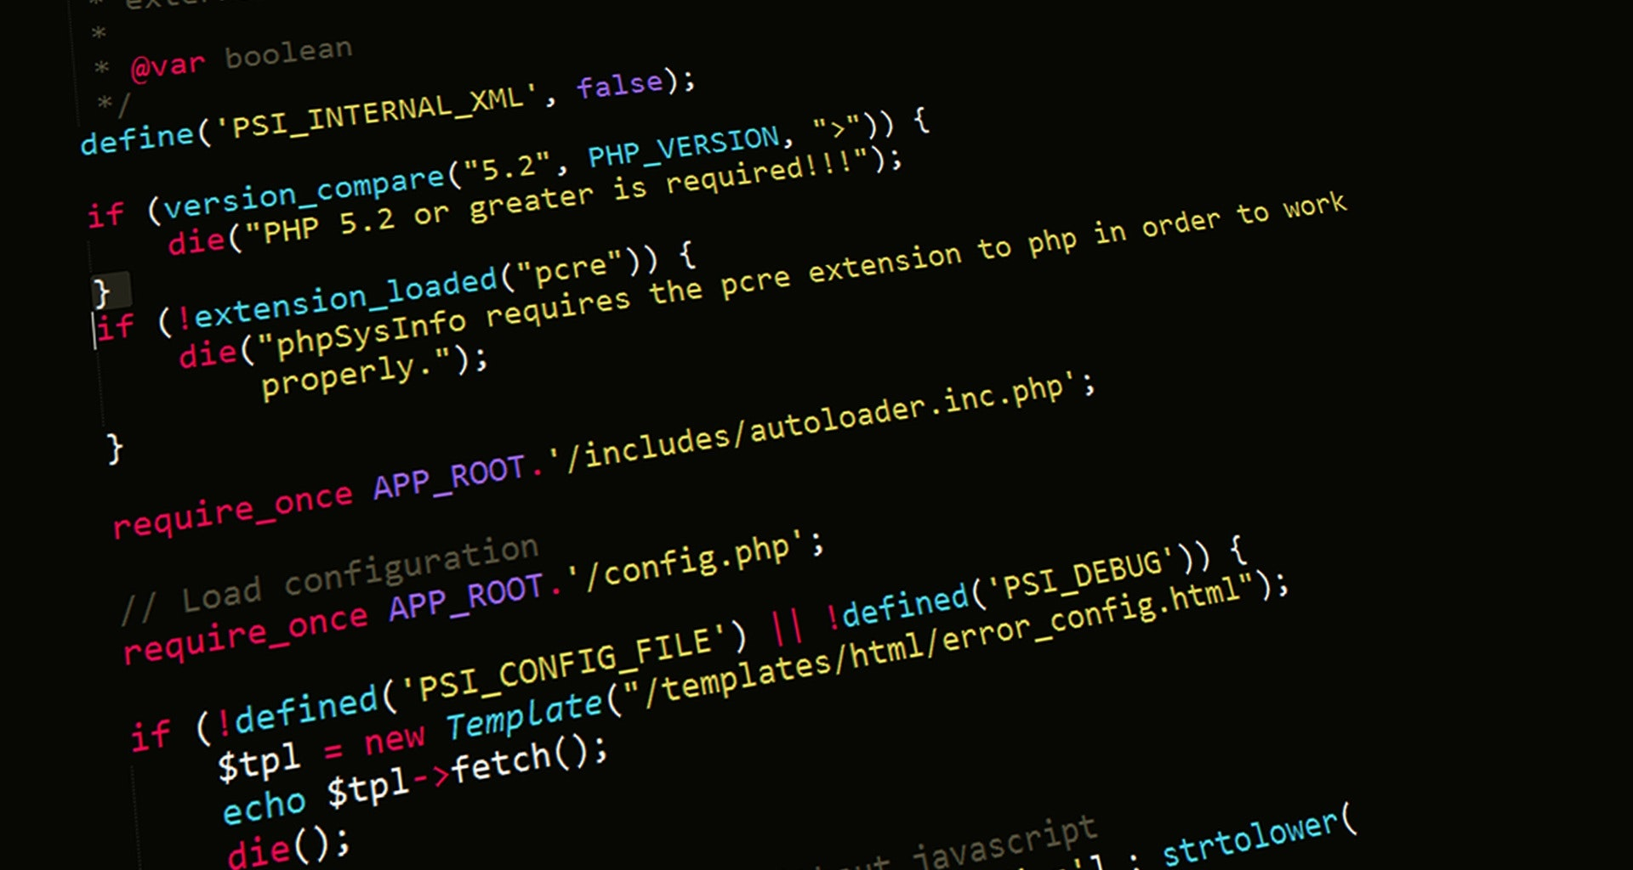
67
53
21
53
21
53
21
53
Relevanz der Thematik Barrierefreiheit
21
53
21
53
21
53
21
53
21
53
133
21
133
21
133
21
133
21
133
21
133
Notes:
Relevanz von Barrierefreiheit

Slide 4
67
53
Relevanz der Thematik Barrierefreiheit
21
53
21
53
Relevanz der Thematik Barrierefreiheit
21
53
2019 nutzen 4,1 Milliarden Menschen weltweit das Internet ¹
15 Prozent der Weltbevölkerung lebt mit einer Form von Behinderung ²
80 Prozent der Menschen mit Behinderung nutzen das Internet ³
55 Prozent der Internetnutzer mit Behinderung erleben Barrieren im Internet ³
Versagung angemessener Vorkehrungen ist nach UNBK eine Einschränkung der Menschenrechte ⁴
21
53
21
53
21
53
21
53
21
¹ Vgl. IUT(2019), Seite 1.
² https://www.who.int/health-topics/disability [06.04.2021].
³ https://www.einfach-fuer-alle.de/artikel/barrieren/ [06.04.2021].
⁴ Vgl. UNBK(2018), Seite 8.
53
133
21
133
21
133
21
133
21
133
21
133
Notes:
4,1 Milliarden Menschen nutzen 2019 das Internet (International Telecommunication Union (ITU))
Durch Anschluss von Entwicklungsländern wird die Zahl der Internetnutzer ohne und mit einer Form von Behinderung steigen.
15% der Menschen leben mit Form von Behinderung (WHO)
Zahl der Menschen mit Behinderung steigt „This number is expected to double to 2 billion by 2050“ (WHO)
Umfrage der Aktion Mensch und des Bundesministeriums für Wirtschaft und Technologie (2004):
80 Prozent der Menschen mit Behinderung nutzen das Internet
55 Prozent der Internetkenner stoßen auf Barrieren
Unterschiede der Internetnutzung je nach Form der Behinderung (Menschen mit Lernbehinderungen und geistiger Behinderung nutzen das Internet seltener (ca. 9%))
ZUSÄTZLICHE RELEVANZ:
Definition von „Diskriminierung aufgrund von Behinderung“:= … Sie umfasst alle Formen der Diskriminierung, einschließlich der Versagung angemessener Vorkehrungen. Vgl. UNBK(2018) Artikel 2, Seite 8.
→ WCAG

Slide 5
67
53
21
53
21
53
21
53
Web Content Accessibility Guidelines (WCAG)
21
53
21
53
21
53
21
53
21
53
133
21
133
21
133
21
133
21
133
21
133
Notes:
WCAG

Slide 6
67
53
Web Content Accessibility Guidelines (WCAG)
21
53
21
53
Web Content Accessibility Guidelines (WCAG)
21
53
Entwickelt von der Web Accessibility Initiativ (WAI) des World Wide Web Consortiums (W3C)
Basiert auf vier Prinzipien: Perceivable, Operable, Understandable und Robust
Insgesamt 13 Guidelines
Guidelines werden anhand von Erfolgskriterien geprüft
Jedem Erfolgskriterium ist eine Konformitätsstufe A, AA oder AAA zugeordnet.
Grundlage für Standards und Richtlinien, wie z.B. die BITV
21
53
21
53
21
53
21
53
21
53
133
21
133
21
133
21
133
21
133
21
133
Notes:
Vielzahl an Richtlinien und Standards, die die Thematik der Barrierefreiheit behandeln
WCAG
International anerkannter Standard Web Content Accessibility Guidelines (WCAG)
Erstellt von der Arbeitsgruppe Web Accessibility Initiative (WAI) des W3C
Vier Prinzipen: Perceivable, Operable, Understandable und Robust
13 Guidelines
Guidelines werden anhand von Erfolgskriterien geprüft
Jedem Erfolgskriterium ist die Konformitätsstufe A (niedrigste), AA oder AAA (höchste) zugeordnet.
Erfolgskriterien müssen tatsächliche Zugangsprobleme für Menschen mit Behinderung darstellen
Erfolgskriterien müssen testbar sein
BITV
Barrierefreie-Informationstechnik-Verordnung (BITV)
Verpflichtend für Träger öffentlicher Stellen/staatlicher Institutionen
leitet sich von den WCAG 2.1 ab
harmonisierte Europäischen Norm 301 549
BITV setzt die WCAG Konformitätsstufen A und AA um.
→ Selenium WebDriver

Slide 7
67
53
21
53
21
53
21
53
Selenium WebDriver
21
53
21
53
21
53
21
53
21
53
133
21
133
21
133
21
133
21
133
21
133
Notes:
Selenium Webdriver

Slide 8
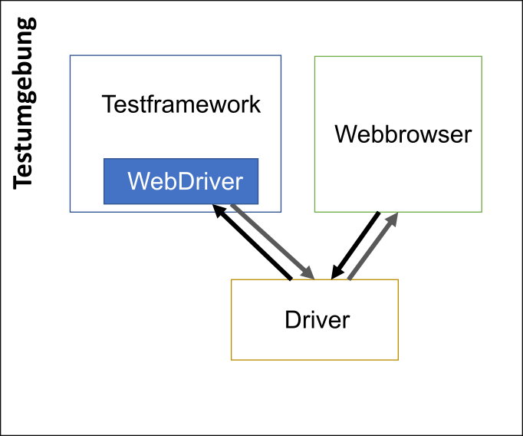
67
53
Selenium Webdriver
21
53
21
53
Selenium Webdriver
21
53
Kontrollinterface zur Fernsteuerung von Webbrowsern
Kommunikation mit Webbrowser über sogenannte Driver
Jeder Webbrowser besitzt seinen eigenen Driver, wie z.B.:
→ ChromeDriver (Chrome/Chromium)
→ GeckoDriver (Firefox)
Wird durch Testframeworks, wie z.B. WebdriverIO implementiert
Selenium WebDriver ist eine W3C Recommendation
21
53
21
53
21
53
21
Abbildung 1: Setup einer Testumgebung mit WebDriver¹
53
21
53
133
21
133
21
133
21
133
21
133
21
133
Notes:
Selenium WebDriver ist ein Kontrolliinterface zur Fernsteuerung von Webbrowsern
Selenium WebDriver wird durch das W3C empfholen
Einzige Aufgabe Kommunikation!! Kein Testframework!
Kommunikation wird über Driver durchgeführt
Driver werden i.d.R. durch Anbieter der Webbrowser implementiert und zur Verfügung gestellt
Selenium WebDriver ist unabhängig von der Programmiersprache und dem Webbrowser
Wird z.B. durch das JavaScript Testframework WebdriverIO implementiert
Abbildung 1 zeigt eine schematische Darstellung einer möglichen Testumgebung, in der die Testsuite ausgeführt wir
→ Beispiel WCAG Erfolgskriterium 3.1.1 Language of Page

Slide 9
67
53
21
53
21
53
21
53
Beispiel
21
53
21
53
21
53
21
53
21
53
133
21
133
21
133
21
133
21
133
21
133
Notes:
Beispiel

Slide 10
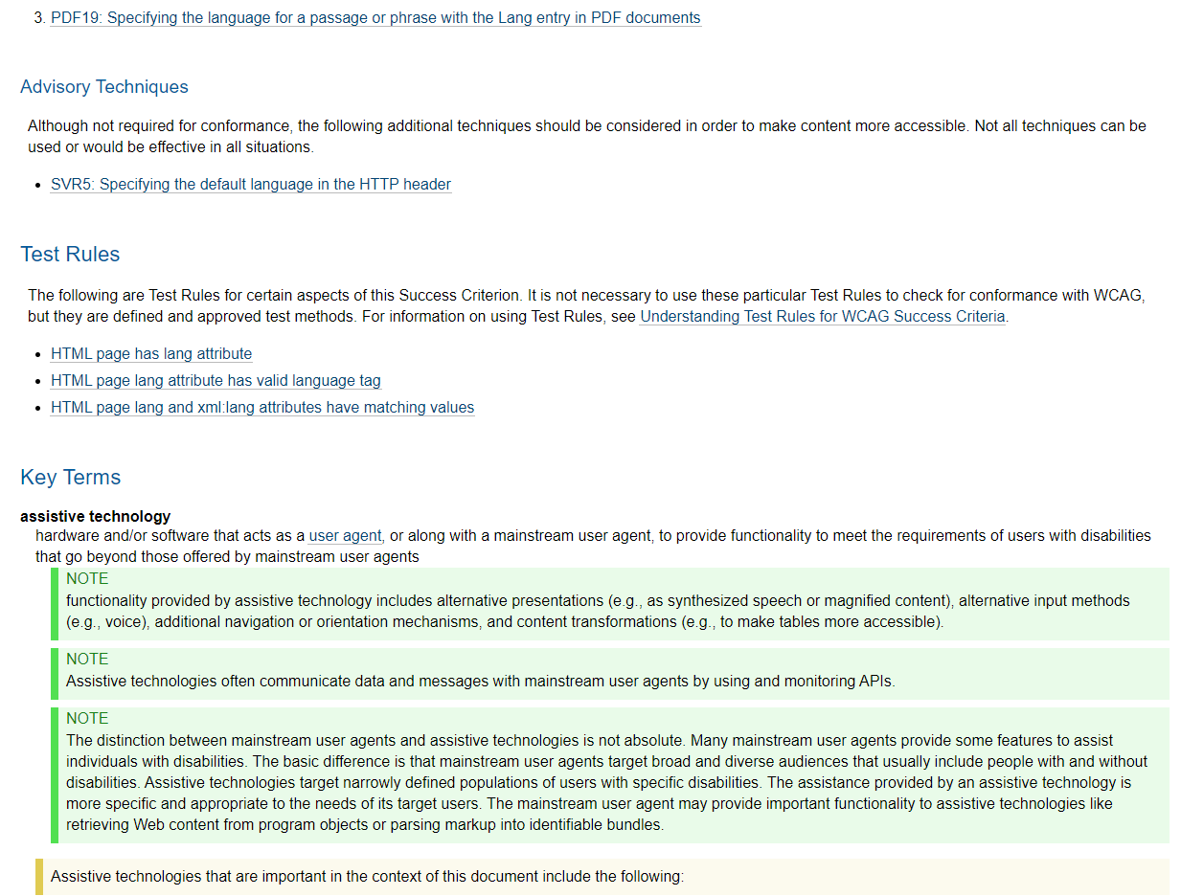
67
53
Beispiel // WCAG Erfolgskriterium: 3.1.1 Language of Page
21
53
21
53
21
53
21
53
21
53
21
53
21
53
Abbildung 2: Test Rules zu WCAG Erfolgskriterium 3.1.1 Language of Page¹
21
53
¹ https://www.w3.org/WAI/WCAG21/Understanding/language-of-page.html [06.04.2021].
133
21
133
21
133
21
133
21
133
21
133
Notes:
Prüft ob die Hauptsprache im <html>-Element der Website gesetzt ist
Wird durch Screenreader und andere assistierende Technologien benötigt, um die Ausgabe korrekt auszuführen
Gehört der Konformitätsstufe A an
Test
lang-Attribut im <html>-Element gesetzt
Language Tag ist valide (ISO 639-1)
lang-Attribut und xml:lang-Attribut sind identisch
→ Gherkin Scenario

Slide 11
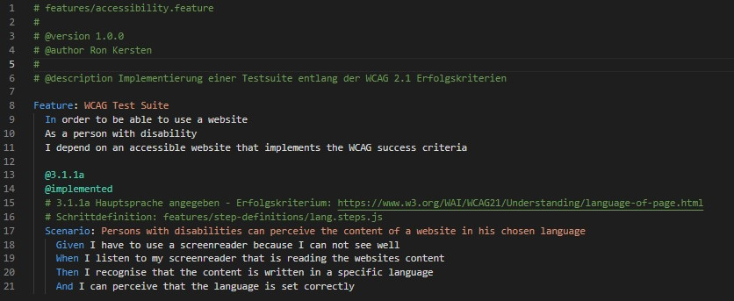
67
53
Beispiel // Gherkin Szenario: 3.1.1 Language of Page
21
53
21
53
21
53
21
53
21
53
21
53
21
Abbildung 3: Gherkin Szenario zu WCAG Erfolgskriterium 3.1.1 Language of Page
53
21
53
Prototyp siehe GitHub: https://github.com/KerstenRon/wcagTestsuitePrototype [06.04.2021].
133
21
133
21
133
21
133
21
133
21
133
Notes:
Behavior-Driven-Development Ansatz mit Cucumber und der allgegenwärtigen Sprache (Ubiquitous Language) Gherkin
Scenario wird frei von Technischen formulierungen und für alle Beteiligten verständlich formuliert
Identifikation mit User wird durch Ich-Form und Handlung erleichtert
Scenario basiert auf Given-When-Then Template von Dan North
→ Schrittdefinition

Slide 12
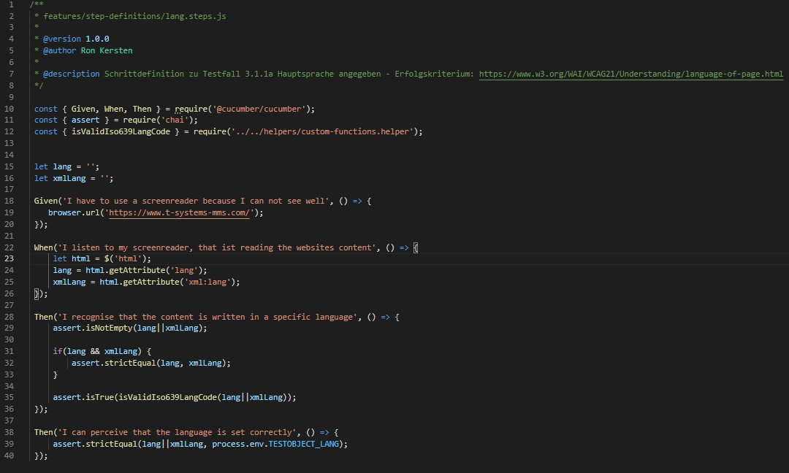
67
53
Beispiel // JavaScript Schrittdefinitionen: 3.1.1 Language of Page
21
53
21
53
21
53
21
53
21
53
21
53
21
53
21
53
Abbildung 4: Schrittdefinition zu WCAG Erfolgskriterium 3.1.1 Language of Page
133
21
133
21
133
21
133
21
133
21
133
Notes:
Zusätzliche Prüfung ob vorliegende Sprache auch semantisch korrekt ist. Konkretisierung durch Konfigurationsvariable TESTOBJECT_LANG
Ausführen der Testsuite
Fazit

Slide 13
67
53
21
53
21
53
21
53
Fazit
21
53
21
53
21
53
21
53
21
53
133
21
133
21
133
21
133
21
133
21
133
Notes:
Fazit

Slide 14
67
53
Fazit
21
53
21
53
Fazit
21
53
Automatisierte Überprüfung von WCAG Erfolgskriterien mit Selenium WebDriver ist möglich
Automatisierte Testdurchführung mindert den zeitlichen Aufwand
Qualität der Überprüfung bleibt bei automatisierte Testdurchführung gleich (Regressionstests)
Nicht jedes WCAG Erfolgskriterium ist konkretisierbar und automatisierbar (Semantische Überprüfungen)
21
53
21
53
21
53
21
53
21
53
133
21
133
21
133
21
133
21
133
21
133
Notes:
Automatisierung von WCAG Erfolgskriterien ist möglich, siehe Prototyp oder z.B. die Bibliothek axe.js
Zeitlicher Aufwand wird gesenkt
Qualität bleibt gleich (Regressionstests)
Nicht jedes Erfolgskriterium ist automatisierbar! (Semantische Überprüfungen)
Bachelorarbeit hat gezeigt, das von 60 geprüften Testfällen etwa 20 automatisierbar, bzw. teilweise automatisierbar sind
→ Quellen

Slide 15
67
53
Quellen
21
53
[Bucsics2015] | Bucsics, Thomas u. a.: Basiswissen Testautomatisierung: Konzepte, Methoden und Techniken. 2., aktualisierte und überarb. Aufl. Heidelberg : dpunkt-Verl., 2015 – ISBN 978–3–86490–194–2
[ITU2019] | International Telecommunication Union (ITU) , Measuring digital development Facts and figures, 2019, ISBN 978-92-61-29511-0
[North2006] | North, Dan: Behavior Modification: The Evolution of Behavior-Driven Development. In: Better Software 8 (2006-03-01), Nr. 3, S. 26–30. – ISSN 1532–3579
[Spillner u. Linz2019] | Spillner, Andreas ; Linz, Tilor: Basiswissen Softwaretest Ausund Weiterbildung zum Certified Tester, Foundation Level nach ISTQB-Standard. 6. Heidelberg : dpunkt.verlag, 2019 http://lobid.org/resources/HT020031029. – ISBN 3864905834; 3–86490–583–4; 978–3–86490–583–4; 9783864905834
[UNBK2018] | Beauftragter der Bundesregierung für die Belange von Menschen mit Behinderungen, UN-Behindertenrechtskonvention, November 2018, https://www.behindertenbeauftragter.de/SharedDocs/Publikationen/DE/Broschuere_UNKonvention_KK.pdf - Letzter Zugriff 06.04.2021
[W3C2018] | W3C, World Wide Web Consortium (W3C). Web Content Accessibility Guidelines W.: Web Content Accessibility Guidelines (WCAG) 2.1 - Level AA. Version: 2018. https://www.w3.org/TR/2018/REC-WCAG21-20180605/.– Letzter Zugriff 06.04.2021
[WHO u. Bank2011] | WHO, World Health O. ; World Bank: World report on disability. WHO, 2011 https://unesdoc.unesco.org/ark:/48223/pf0000211428– ISBN 92–4– 156418–0; 9789241564182; 9241564180; 978–92–4–156418–2
21
53
21
53
21
53
21
53
21
53
21
53
21
53
133
21
133
21
133
21
133
21
133
21
133
Notes:
Quellen

Slide 16
67
53
21
53
21
53
21
53
Ron Kersten
Horst 13
51429 Bergisch Gladbach
E-Mail: ron.kersten@gmx.de
Mobil: +49 178 7879219
LinkedIn: https://www.linkedin.com/in/ron-kersten-534b12207
GitHub: https://github.com/KerstenRon Bitbucket: https://bitbucket.org/Kr0oon/
21
53
21
53
21
53
21
53
21
53
133
21
133
21
133
21
133
21
133
21
133
Notes:
Schluss

